Slide 1
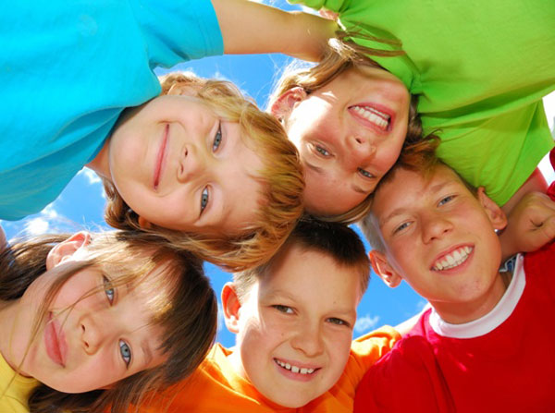

Slide 2
Школа –
территория
толерантности?

Slide 3
Цель: определить условия , необходимые для того, чтобы школа стала территорией толерантности; вырастить символическое «древо толерантности» Задачи:
учиться адекватно познавать себя и других,
видеть причины конфликтных ситуаций и разрешать их;
развивать в себе качества толерантной личности: отзывчивость, терпимость, умение слушать.

Slide 4
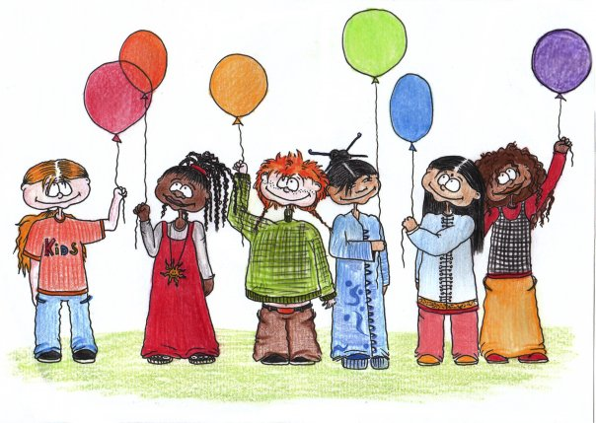

Slide 6
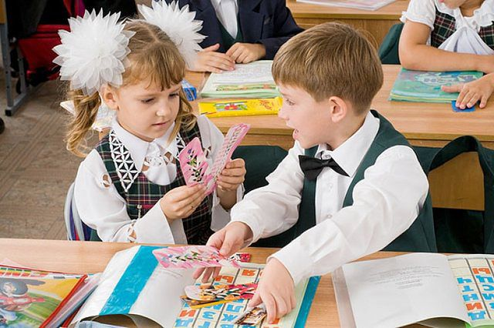
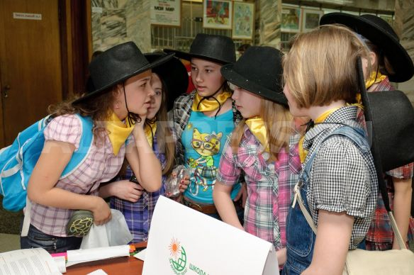
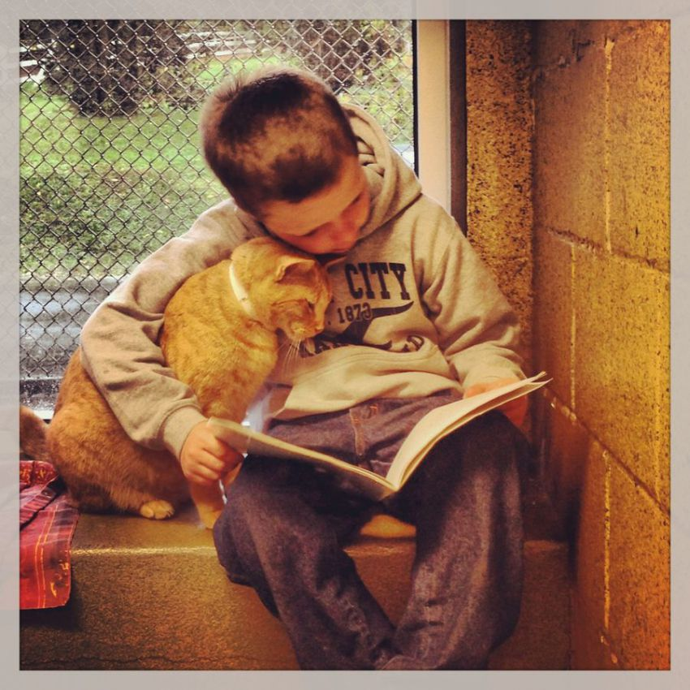
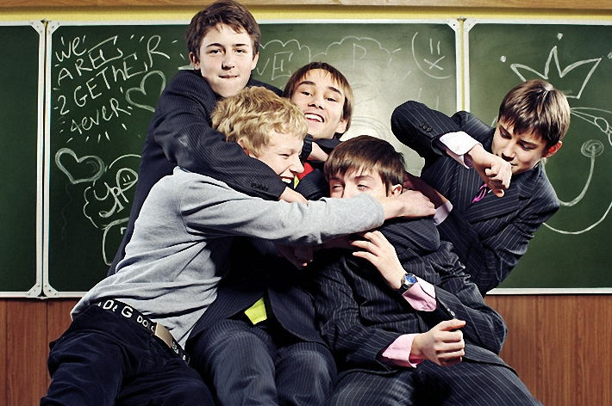
Каких качеств не хватило героям, чтобы избежать конфликта? Как они должны были поступить?

Slide 8
Правила управления конфликтом:
- не оскорбляйте друг друга;
работайте над решением проблемы;
предлагайте множество вариантов, пока не достигнете соглашения;
- не унижайте другого;
- закончите на позитивной ноте.

Slide 9
Цель: определить условия, необходимые для того, чтобы школа стала территорией толерантности; вырастить символическое «древо толерантности»

Slide 10
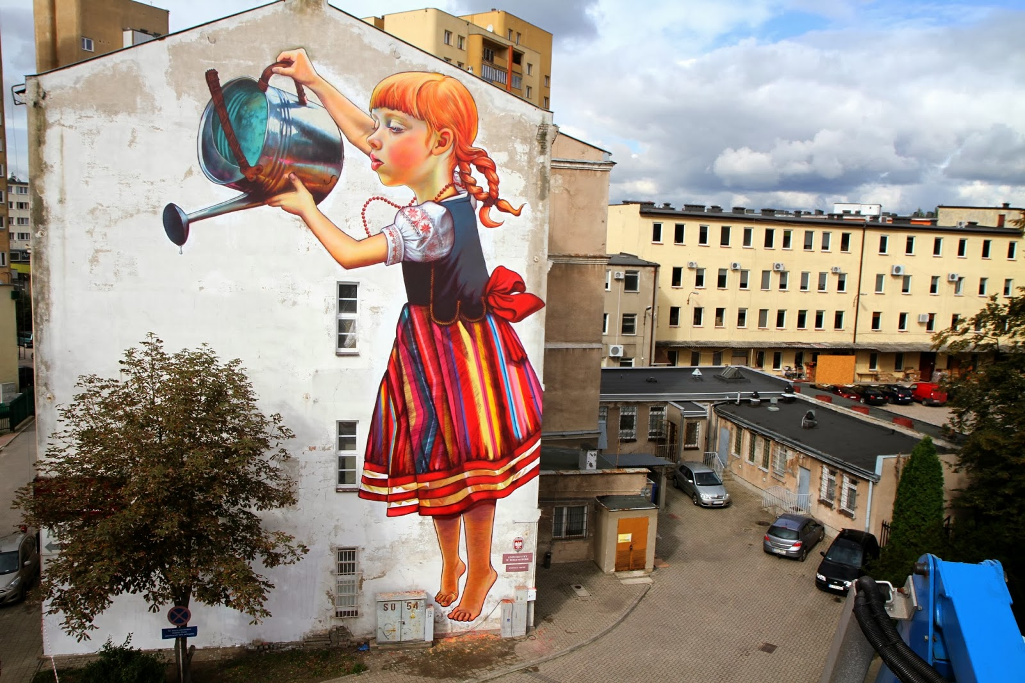

Slide 11
Школа – территория толерантности, если:
Принимать других такими, какие они есть;
Уважать чужое мнение;
Стремиться мирно разрешать конфликты;
Проявлять сострадание и сочувствие;
Адекватно относиться к критике;
Всегда быть в позитивном настроении.

